Slide 1
成果報告会 ～.Chain()の紹介～
STC 古賀・八代

Slide 2
背景
シチュエーション： 自分の周りでは解決できない問題を質問したい
対象ユーザ： 大きな組織で働く人、客先常駐の人、リモートユーザ
組織内で密なコミュニケーションがとりにくい
大組織の小規模グループ化
人材の埋没
他の人の忙しさ等の状況がわからない
疑問、問題を解決できる人（専門知識をもつ人や手が空いている人）が 組織内にいても見つけられない
時間がある人に答えてほしい質問があるけど顔がみえないし…
○×について誰に聞けばいいんだろう
開発
保守
リモートユーザ
研究

Slide 3
既存のコミュニケーションツール
課題：
疑問、問題を解決できる人（専門知識をもつ人や手が空いている人）が
組織内にいても見つけられない
掲示板・グループチャット
全体への投稿は気が引ける。
多くの投稿があると自分の投稿が見逃されてしまう。
違うコミュニティーの人の投稿に返信しづらい
気軽に質問できない
返信が返ってこない

Slide 4
提案するWebアプリ .Chain()
ユーザが気軽に質問でき、答えが返ってくるアプリ
質問の宛先は一人のみ、かつシステムが決定
組織内ネットワーク図作成
質問者に対する効果：
・宛先に頭を悩ませる必要がないため気軽に質問が可能
・質問を見る人数が限られるため、投稿するハードルが低い
回答者に対する効果：
・宛先を個人にすることで受け手に返信の義務感を持たせることが可能（パス可）
・自分宛の質問は一目でわかるため質問を見逃さない
効果：
・組織内ユーザの興味分野や専門分野がわかりやすい
→ 組織内で新しい関係が生まれる
→ 人材の発掘

Slide 5
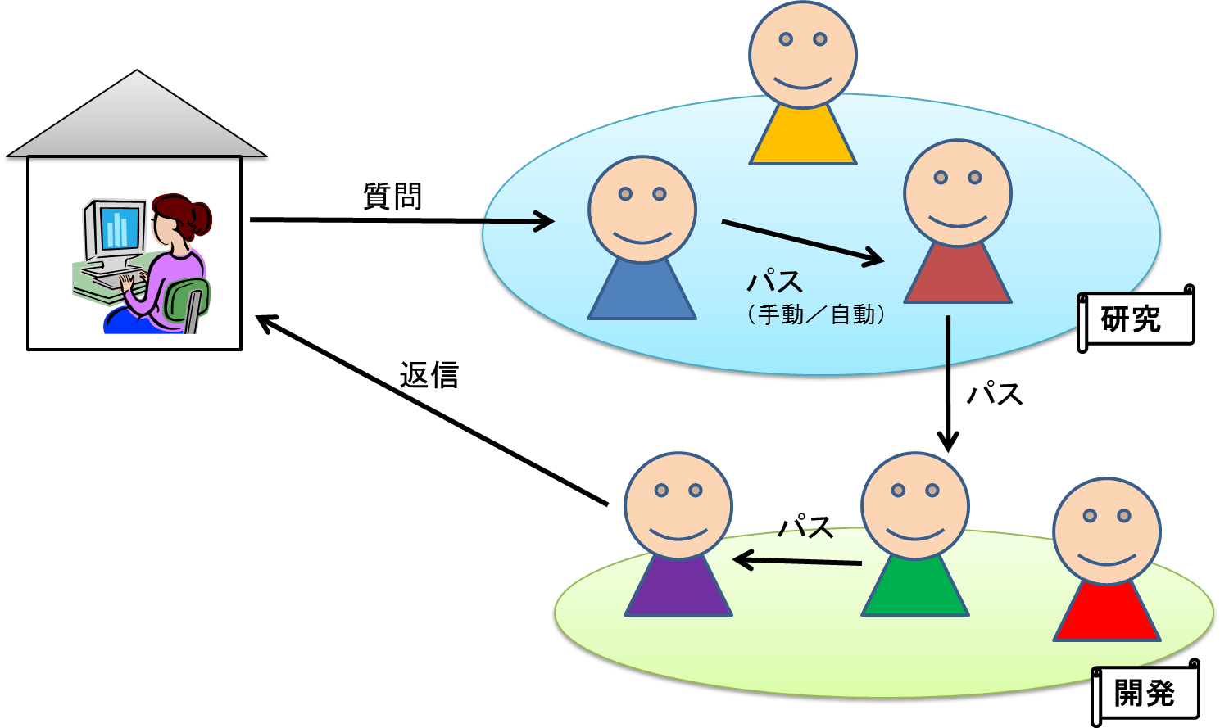
動作イメージ図
・アプリが質問の宛先を決定
・各質問には回答期限があり、過ぎると自動パスになる

Slide 6
動作フロー
質問
.Chain()
宛先決定
・宛先所属（複数）
・タイトル、本文
・タグ（複数）
・タイムリミット
パス
宛先選別
・宛先所属
・最終ログイン時間
・ユーザによる設定（受信可／不可）
宛先決定
自動パス
ネットワーク図作成
→ 組織内の結びつき・スキルを可視化
宛先決定
回答
回答
質問のタグ付加

Slide 7




.Chain()のアーキテクチャ図
Webフレームワーク
アプリサーバプロセス
自動パス
Celeryデーモン
更新
回答期限を監視
WSGI
Postgres
http, https
(tisproxyからのみ)
DB
Webサーバ
ユーザ
Ubuntu14.04 on AWS EC2

Slide 8
デモでの注目点
質問サイトとしての 基本機能
回答者のパス（手動・自動）で質問が他のユーザ渡ってゆく点
ユーザの回答による
ネットワーク図の拡張

Slide 9
今後の展望
質問だけでなく、依頼や会議など機能拡張の開発
投稿文章からのタグの自動抽出
組織内のコミュニケーションを一括管理
組織内の知識・スキルを収集・活用

Slide 10
ご静聴ありがとうございました。

Slide 12
今後の展望
質問だけでなく、依頼や会議など機能拡張の開発
他ユーザのプロフィールの表示
質問文からのタグの抽出
ネットワーク図に基づいた受信者選別
ネットワークの抽出方法の改良
回答AIの導入

Slide 13
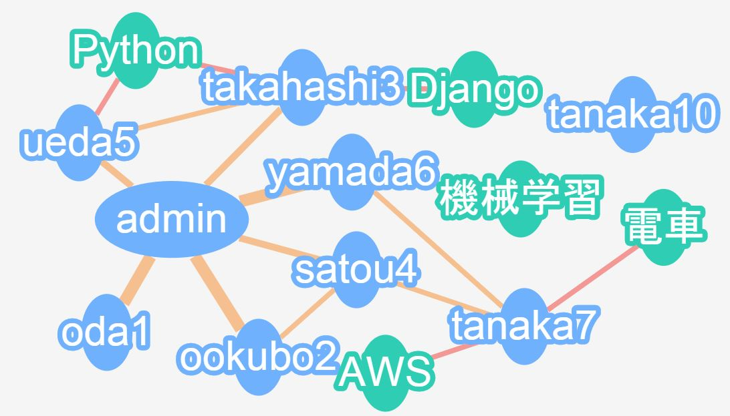
ネットワーク図
質問と回答の履歴からデータを抽出
ユーザ間の結びつきとその強さ
ユーザとスキルの結びつき
組織内の結びつき・スキルを可視化

Slide 14
既存のコミュニケーションツール
課題：
疑問、問題を解決できる人（専門知識をもつ人や手が空いている人）が組織内にいても見つけられない
掲示板
全体グループでの質問は、 投稿・返信しにくい
投稿が多いと見逃される
チャット
返信がない
いつも同じ人が発言しがち
質問の送信範囲が広すぎる
スキル

Slide 15
利用イメージ図
質問
パス
（手動／自動）
研究
返信
パス
パス
開発

Slide 16
背景
リモートユーザ、大組織など、ほかの社員とのつながりが薄くなりがちな組織
ほかの人が何をやっているかわかりにくいため質問や依頼がしづらい
・相手が今忙しくしているか？（直接顔が見えない）
・メールや電話：
チャット、Facebookグループなど：
・自分が今ほしい情報を相手が持っているか。スキルや得意分野。（相手のことをよく知らない）
ツールの課題
メール、電話等→顔色を見て質問できない（質問しづらい）
グループチャット→返信がない。同じ人が発言しがち
大組織の課題
だれが詳しい情報をもっているかわからないためいつも同じ人に聞きがち → 作業量の不均一化

